Slide 1

Learning to Separate Object Sounds
by
Watching Unlabeled Video
Ruohan Gao, Rogerio Feris, Kristen Grauman
汇报人：孙世宇
汇报时间：2024-04-08

Slide 2
01
PART ONE
研究背景

Slide 3
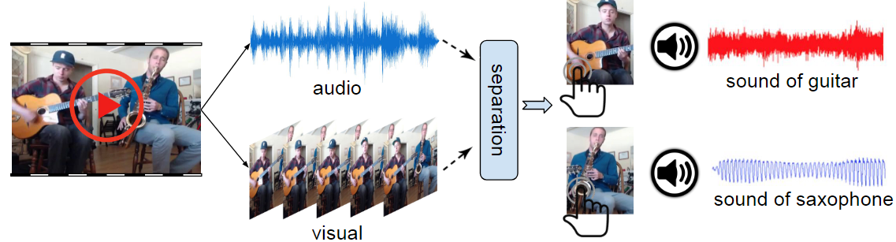
研究背景
最充分地感知场景需要所有感官。然而，建模对象的外观和声音具有挑战性：大多数自然场景和事件包含多个对象，并且音频轨道将所有声源混合在一起。作者建议从未标记的视频中学习视听对象模型，然后利用视觉上下文在新视频中进行特殊源分离。本文方法依赖于深度多实例多标签学习框架，将映射到单个视觉对象的音频频率分量分开，即使没有单独观察这些对象。并且展示了恢复的解纠缠基如何用于指导音频源分离，以获得更好的分离、对象级的声音。
[1]
[1]Ruohan Gao, Rogerio Feris, Kristen Grauman. Learning to Separate Object Sounds byWatching Unlabeled Video. In Proceedings of the European Conference on Computer Vision (ECCV), 2018.

Slide 4
02
PART TWO
相关工作

Slide 5

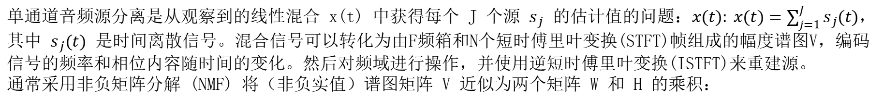
Audio Basis Extraction
单通道音频源分离是从观察到的线性混合 x(t) 中获得每个 J 个源 $s_{j}$ 的估计值的问题：$x(t): x(t)=\sum_{j=1}^{J}{s_{j}(t)}$，其中 $s_{j}(t)$ 是时间离散信号。混合信号可以转化为由F频箱和N个短时傅里叶变换(STFT)帧组成的幅度谱图V，编码信号的频率和相位内容随时间的变化。然后对频域进行操作，并使用逆短时傅里叶变换(ISTFT)来重建源。
通常采用非负矩阵分解 (NMF) 将（非负实值）谱图矩阵 V 近似为两个矩阵 W 和 H 的乘积：
[1]
其中 $W∈ℝ_{+}^{F×M}$ 和 $H∈ℝ_{+}^{M×N}$。基数 M 是一个用户定义的参数。W 可以解释为非负音频频谱模式，H 可以看作是激活矩阵。具体来说，W 的每一列称为基向量，H 中的每一行表示相应基向量的增益。分解通常是通过解决以下最小化问题来获得的:
[1]
其中D是散度的度量，例如，本文使用Kullback-Leibler (KL)散度。
对于每个未标记的训练视频，对其音频幅度谱图独立执行NMF以获得其频谱模式W，并丢弃激活矩阵H，因此从每个视频中提取M个音频基向量。
[1]Ruohan Gao, Rogerio Feris, Kristen Grauman. Learning to Separate Object Sounds byWatching Unlabeled Video. In Proceedings of the European Conference on Computer Vision (ECCV), 2018.

Slide 6
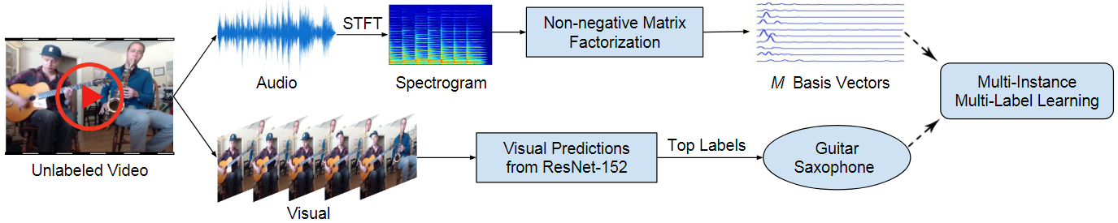
Weakly-Supervised Audio-Visual Object Learning Framework
多个对象可以同时出现在未标记的视频中，并且类似地出现在相关的音频轨迹中。此时，提取的音频基(W的列)与视觉帧中的可见对象(s)是未知的。为了发现关联，作者设计了一个多实例多标签学习(Multi-Instance Multi-Label learning,MIML)框架，该框架将音频基与检测到的对象进行匹配。
如图所示，给定一个未标记的视频，提取其视觉帧和相应的音频轨迹。对每个音频轨道的幅度谱图独立执行 NMF ，并从每个视频中获得 M 个基向量。对于视觉帧，使用 ImageNet 预训练的 ResNet-152 网络进行对象类别预测，然后对所有帧进行最大池化预测以获得视频级预测。顶部标签（类概率大于阈值）用作未标记视频的弱“标签”。然后将提取的基向量和视觉预测输入到MIML 学习框架中，以发现关联。
[1]
[1]Ruohan Gao, Rogerio Feris, Kristen Grauman. Learning to Separate Object Sounds byWatching Unlabeled Video. In Proceedings of the European Conference on Computer Vision (ECCV), 2018.

Slide 7
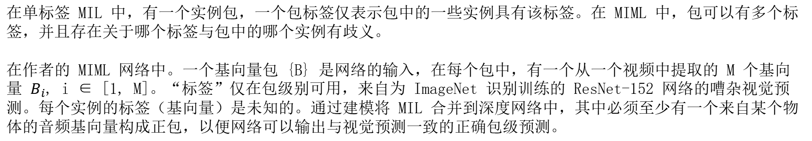
Deep Multi-Instance Multi-Label Network
在单标签 MIL 中，有一个实例包，一个包标签仅表示包中的一些实例具有该标签。在 MIML 中，包可以有多个标签，并且存在关于哪个标签与包中的哪个实例有歧义。
在作者的 MIML 网络中。一个基向量包 {B} 是网络的输入，在每个包中，有一个从一个视频中提取的 M 个基向量 $B_{i}$, i ∈ [1, M]。“标签”仅在包级别可用，来自为 ImageNet 识别训练的 ResNet-152 网络的嘈杂视觉预测。每个实例的标签（基向量）是未知的。通过建模将 MIL 合并到深度网络中，其中必须至少有一个来自某个物体的音频基向量构成正包，以便网络可以输出与视觉预测一致的正确包级预测。
[1]Ruohan Gao, Rogerio Feris, Kristen Grauman. Learning to Separate Object Sounds byWatching Unlabeled Video. In Proceedings of the European Conference on Computer Vision (ECCV), 2018.

Slide 8
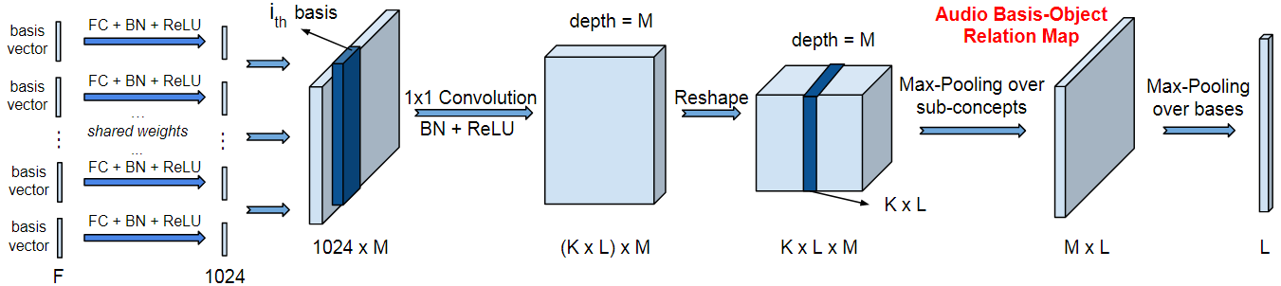
Deep Multi-Instance Multi-Label Network
M 个基向量通过具有共享权重的 M 个分支的连体网络馈送。Siamese 网络旨在降低音频频率基的维度，并通过全连接层 (FC) 和批量归一化 (BN)和整流线性单元 (ReLU) 学习音频光谱模式。所有分支的输出被堆叠以形成 1024 × M 维特征图。特征图的每个切片代表一个降维的基向量。每个标签被分解为K个子概念，以捕获潜在的语义。例如，对于鼓，潜在的子概念可以是不同类型的鼓，例如 bongo drum、Tabla 等。Siamese 网络的堆叠输出通过 1×1 卷积-BN-ReLU 模块转发，然后重塑为维度为 K × L × M 的特征立方体，其中 Kis 是子概念的数量，L 是对象类别的数量，M 是音频基向量的数量。张量的深度等于输入基向量的数量，每个 K × L 切片对应一个特定基。立方体中第 (k, l, m) 个节点的激活分数表示第 m 个基向量的第 l 个标签的第 k 个子概念的匹配分数。
[1]
[1]Ruohan Gao, Rogerio Feris, Kristen Grauman. Learning to Separate Object Sounds byWatching Unlabeled Video. In Proceedings of the European Conference on Computer Vision (ECCV), 2018.

Slide 9
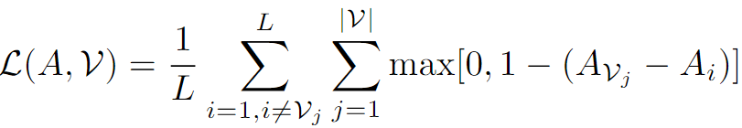
Deep Multi-Instance Multi-Label Network
为了获得包级预测，进行了两个最大池化操作。深度 MIL 中的最大池化通常用于识别聚合包中的正实例。第一个池化在子概念维度 (K) 上以生成音频基础对象关系图。第二个最大池化在基础维度 (M) 上运行以产生视频级预测。使用以下多标签铰链损失来训练网络：
其中 A ∈ RL 是 MIML 网络的输出，表示基于音频基础的对象预测； V 是视觉对象的集合，即 ImageNet 训练的模型预测的 |V| 对象的索引。损失函数鼓励正确类的预测分数大于不正确类的预测分数为 1。在 MIML 公式中找到这些池化步骤对于从模棱两可的“标记”包（即视频及其对象预测）中准确学习很有价值；
[1]
[1]Ruohan Gao, Rogerio Feris, Kristen Grauman. Learning to Separate Object Sounds byWatching Unlabeled Video. In Proceedings of the European Conference on Computer Vision (ECCV), 2018.

Slide 10

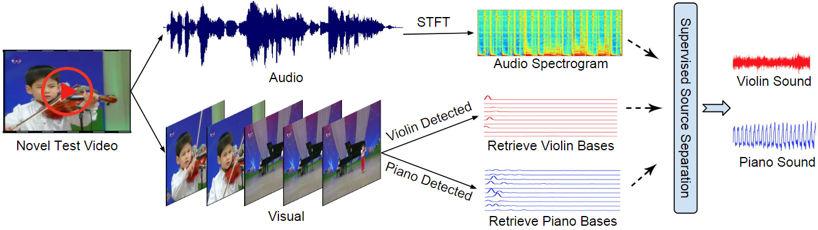
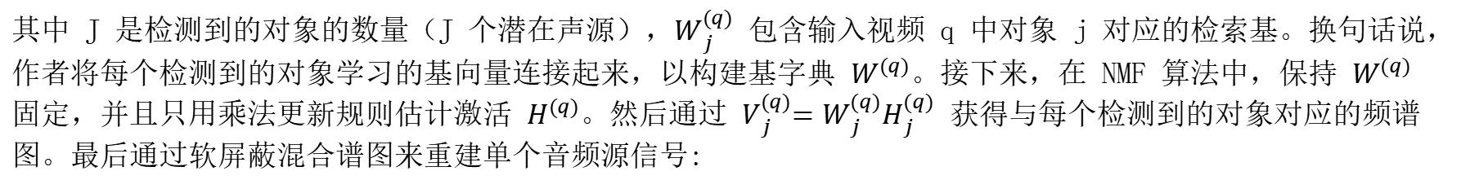
Object Sound Separation for a Novel Video
如图所示，给定一个新的测试视频 q，通过 STFT 获得其音频幅度谱图$V^{(q)}$，并使用与以前相同的 ImageNet 训练的 ResNet-152 网络检测对象。然后，为每个检测到的对象检索学习到的音频基向量，并使用它们来“引导”基于 NMF 的音频源分离。具体来说，
其中 J 是检测到的对象的数量（J 个潜在声源），$W_{j}^{(q)}$ 包含输入视频 q 中对象 j 对应的检索基。换句话说，作者将每个检测到的对象学习的基向量连接起来，以构建基字典 $W^{(q)}$。接下来，在 NMF 算法中，保持 $W^{(q)}$ 固定，并且只用乘法更新规则估计激活 $H^{(q)}$。然后通过 $V_{j}^{(q)}{=W}_{j}^{(q)}H_{j}^{(q)}$ 获得与每个检测到的对象对应的频谱图。最后通过软屏蔽混合谱图来重建单个音频源信号:
[1]
[1]Ruohan Gao, Rogerio Feris, Kristen Grauman. Learning to Separate Object Sounds byWatching Unlabeled Video. In Proceedings of the European Conference on Computer Vision (ECCV), 2018.

Slide 11
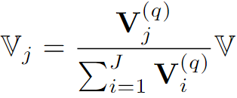
Object Sound Separation for a Novel Video
最后通过软屏蔽混合谱图来重建单个音频源信号:
其中$𝕍$同时包含幅值和相位。最后，对 $V_{j}$ 执行 ISTFT 来重建每个检测对象的音频信号。如果检测到的对象没有发出声音，那么它的估计激活分数将很低。这个阶段可以被看作是 NMF 的一种自我监督形式，其中检测到的视觉对象揭示了哪些基础(以前从未标记的视频中发现)与引导音频分离相关。
[1]
[1]Ruohan Gao, Rogerio Feris, Kristen Grauman. Learning to Separate Object Sounds byWatching Unlabeled Video. In Proceedings of the European Conference on Computer Vision (ECCV), 2018.

Slide 12
实验设置
&
结果分析
03
PART THREE

Slide 13
实验设置
作者从每个视频中提取一个10秒的音频片段和10帧(每15秒)。音频片段在48 kHz重采样，并通过窗长0.1s和半窗重叠的STFT转换成大小为2401×202的幅度谱图。使用具有KLdivergence和乘法更新求解器的NMF实现。从每个音频中提取M = 25个基向量。所有视频帧都调整为256 × 256，并使用224 × 224中心作物进行视觉预测。我们使用所有相关的ImageNet 类别，并通过合并相似类别的后验将它们分为23个类，以大致与AudioSet类别对齐;最后对视频级对象预测分数执行softmax，概率大于0.3的类被保留为弱标签用于MIML训练。deepMIML网络在PyTorch中实现，F = 2, 401, K = 4, L = 25, m = 25。报告使用这些设置的所有结果，而不尝试其他值。该网络使用Adam进行训练，权值衰减为10−5，批大小为256。起始学习率设置为0.001，每5个epoch下降6%，训练300个epoch。
数据集：AudioSet，AV-Bench
评估指标：
Signal-to-Distortion Ration (SDR).

Slide 14
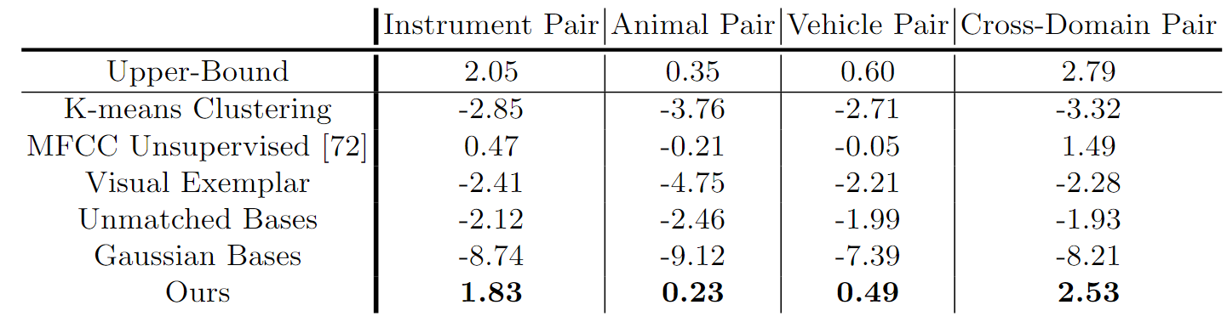
结果分析与对比
[1]
[1]Ruohan Gao, Rogerio Feris, Kristen Grauman. Learning to Separate Object Sounds byWatching Unlabeled Video. In Proceedings of the European Conference on Computer Vision (ECCV), 2018.

Slide 15
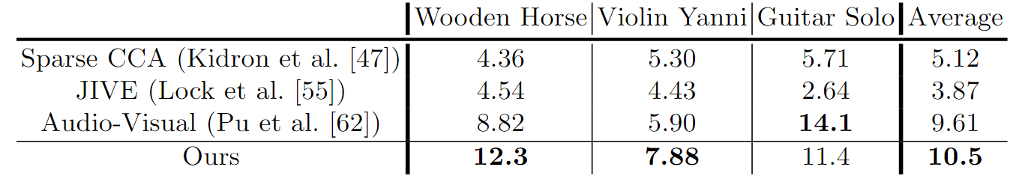
结果分析与对比
[1]
[1]Ruohan Gao, Rogerio Feris, Kristen Grauman. Learning to Separate Object Sounds byWatching Unlabeled Video. In Proceedings of the European Conference on Computer Vision (ECCV), 2018.

Slide 16
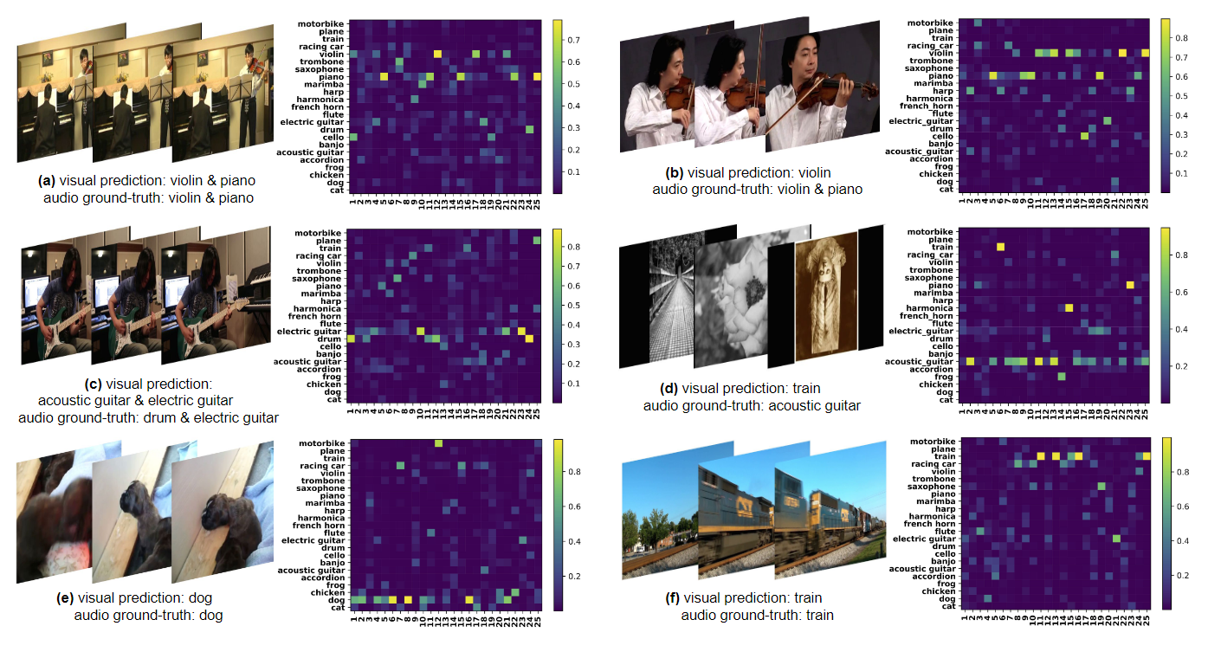
结果分析与对比
在每个示例中，展示了由 MIML 网络预测的视频帧、视觉预测和相应的基标签关系图。
[1]
[1]Ruohan Gao, Rogerio Feris, Kristen Grauman. Learning to Separate Object Sounds byWatching Unlabeled Video. In Proceedings of the European Conference on Computer Vision (ECCV), 2018.

Slide 17
04
PART FOUR
总结

Slide 18
总结
作者提出了一个从数千个未标记视频中学习物体声音的框架。深度多实例多标签网络自动将音频库链接到对象类别。利用解纠缠基来监督非负矩阵分解，该方法成功地分离了对象级声音。作者证明了它在不同的数据和对象类别上的有效性。音源分离将继续有利于许多有吸引力的应用，例如，音频事件索引/混音，封闭字幕的音频去噪，或乐器均衡。在未来的工作中，作者的目标是探索利用场景和环境声音的方法，以及整合局部目标检测和运动。

Slide 19
汇报完毕，感谢聆听
汇报人：孙世宇
汇报时间：2024-04-08

